Slide 1
Взаимодействие электромагнитных излучений и нейтронов с веществом. Принципы и методы регистрации ионизирующих излучений
Профессор, д.м.н. Рыжкин Сергей Александрович

Slide 2
Необходимость регистрации ионизирующего излучения возникла вскоре после открытия Рентгеном (W.К. Röntgen) в 1895 г. излучения, названного его именем. Интенсивное накопление данных по биологическому действию ионизирующего излучения, с одной стороны, открывало реальную перспективу его применения в медицине, а с другой — указывало на опасность неконтролируемого облучения живого организма. Закономерности биологического действия ионизирующих излучений используются для обоснования мероприятий по обеспечению радиационной безопасности и разработки средств медицинской защиты при лучевых поражениях. Радиобиологические данные - основа для регламентации радиационных воздействий при использовании источников ионизирующих излучений в науке, в медицине, технике, сельском хозяйстве и т.п. В результате встал вопрос о разработке принципов и методов регистрации ионизирующего излучения, для обеспечения практического и безопасного применения источников ионизирующих излучений.

Slide 3
Дозиметрия (ионизирующих излучений)
предметом исследования дозиметрии является определение физических величин, характеризующих воздействие ионизирующих излучений на среду, и разработка методов и средств для измерения этих величин. В круг задач дозиметрии входят: измерение и расчет доз в полях источников излучений и в биологических объектах (тканевая дозиметрия), измерение активности радиоактивных препаратов и др.

Slide 4
У человека в процессе эволюции не выработалось органов чувств, способных к специфическому восприятию ионизирующих излучений, которые невидимы, не имеют цвета, запаха, а также не действуют немедленно поражающе, подобно электрическому току. Поэтому обнаружение и измерение ионизирующих излучений возможно главным образом с помощью различных детекторных приборов, регистрирующих эффект действия излучений на физические, химические, биологические и другие свойства, на которых основаны методы измерения. Виды измерения:
1) ионизационный метод
2) сцинтилляционный метод
3) фотографический метод
4) калориметрический метод
5) химический метод
6) нейтронно-активационный метод
7) биологический метод
8) расчетный метод
9) люминесцентный метод

Slide 5
Ионизационный метод
Ионизация может быть вызвана альфа и бета излучениями непосредственно, и косвенно рентгеновским, гамма и нейтронным излучениями. Образовавшиеся пары ионов могут быть собраны, и количество накопленных ионных пар соотнесено с уровнем излучения, вызвавшего ионизацию. Во многих приборах дозиметрического контроля ионизация используется в качестве механизма регистрации.

Slide 6
Ионизацио́нная ка́мера — газонаполненный датчик, предназначенный для измерения уровня ионизирующего излучения.
Измерение уровня излучения происходит путём измерения уровня ионизации газа в рабочем объёме камеры, который находится между двумя электродами. Между электродами создаётся разность потенциалов. При наличии свободных зарядов в газе между электродами возникает ток, пропорциональный скорости возникновения зарядов и, соответственно, мощности дозы облучения. Отличительной особенностью ионизационной камеры, в отличие от других газонаполненных датчиков, является сравнительно малая напряженность электрического поля в газовом промежутке, таким образом ток не зависит от напряжения на электродах и равен произведению заряда электрона на число пар ионов.

Slide 7
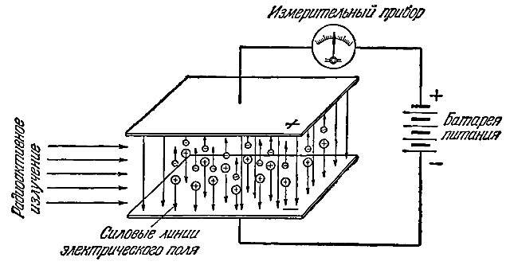

Slide 8
В широком смысле к ионизационным камерам относят также пропорциональные счётчики и счётчики Гейгера-Мюллера. В этих приборах используется явление так называемого газового усиления за счёт вторичной ионизации — в сильном электрическом поле электроны, возникшие при пролёте ионизирующей частицы, разгоняются до энергии, достаточной, чтобы в свою очередь ионизировать молекулы газа. В узком смысле ионизационная камера — это газонаполненный ионизационный детектор, работающий вне режима газового усиления.

Slide 9
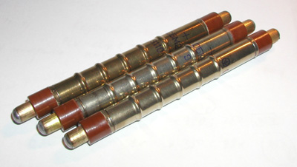
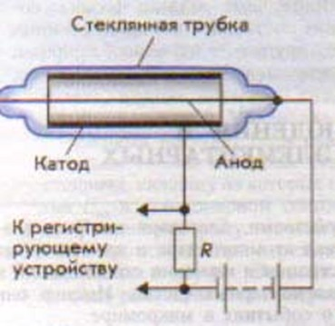
счётчик Гейгера-Мюллера

Slide 10
Газ, которым заполняется ионизационная камера, обычно является инертным газом (или их смесью) с добавлением легко ионизирующегося соединения (обычно углеводорода, например метана или ацетилена). Открытые ионизационные камеры (например, ионизационные детекторы дыма) заполнены воздухом.
Ионизационные камеры бывают токовыми (интегрирующими) и импульсными. В последнем случае на анод камеры собираются быстро двигающиеся электроны (за время порядка 1 мкс), тогда как медленно дрейфующие тяжёлые положительные ионы не успевают за это время достичь катода. Это позволяет регистрировать отдельные импульсы от каждой частицы. В такие камеры вводят третий электрод — сетку, расположенную вблизи анода и экранирующую его от положительных ионов.

Slide 11
Сцинтилляционный метод
Сцинтилля́торы — вещества, обладающие способностью излучать свет при поглощении ионизирующего излучения (гамма-квантов, электронов, альфа-частиц и т. д.). Как правило, излучаемое количество фотонов для данного типа излучения приближённо пропорционально поглощённой энергии, что позволяет получать энергетические спектры излучения. Сцинтилляционные детекторы ядерных излучений — основное применение сцинтилляторов. В сцинтилляционном детекторе свет, излученный при сцинтилляции, собирается на фотоприёмнике (как правило, это фотокатод фотоэлектронного умножителя — ФЭУ, значительно реже используются фотодиоды и другие фотоприёмники), преобразуется в импульс тока, усиливается и записывается той или иной регистрирующей системой.

Slide 12
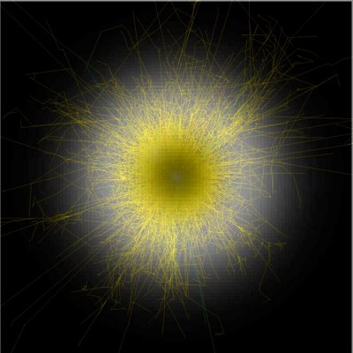
Световыход — количество фотонов, излучаемых сцинтиллятором при поглощении определённого количества энергии (обычно 1 МэВ). Большим световыходом считается величина 50—70 тыс. фотонов на МэВ. Однако для детектирования высокоэнергичных частиц могут использоваться и сцинтилляторы со значительно меньшим световыходом (например, вольфрамат свинца).
Спектр высвечивания должен быть оптимально согласован со светочувствительностью используемого фотоприёмника, чтобы не терять лишний свет. Несогласованный с чувствительностью приёмника спектр высвечивания негативно сказывается на энергетическом разрешении.

Slide 13
Энергетическое разрешение. Даже при поглощении частиц с одинаковой энергией амплитуда импульса на выходе фотоприёмника сцинтилляционного детектора меняется от события к событию. Это связано:
1) со статистическим характером процессов сбора фотонов на фотоприёмнике и последующего усиления;
2) с различной вероятностью доставки фотона к фотоприёмнику из разных точек сцинтиллятора;
3) с разбросом высвечиваемого числа фотонов;
В результате в набранном спектре линия (которая для идеального детектора представляла бы дельта-функцию) оказывается размытой. Поскольку энергетическое разрешение зависит от энергии, его следует указывать для конкретной энергии. Чаще всего разрешение указывают для энергии гамма-линии цезия-137 (661.7 кэВ).

Slide 14
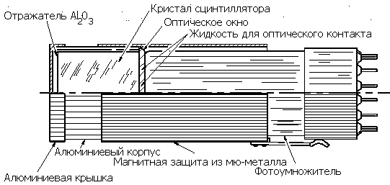
Сцинтиллятор и ФЭУ

Slide 15
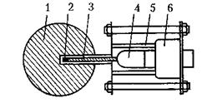
Сцинтилляционный счетчик нейтронов с шаровым замедлителем.
Для измерения потока нейтронов в интервале энергий от 10-2 до 10-7эВ можно применить сцинтилляционный детектор, который состоит из ФЭУ(4) с экраном(5), предусилителя (6), световода (3), сцинтиллятора 6LiI(Eu) (2) со сменными полиэтиленовыми шаровыми замедлителями (1).

Slide 16
Радиационная прочность
Облучаемые сцинтилляторы постепенно деградируют. Доза облучения, которую может выдержать сцинтиллятор без существенного ухудшения свойств, называется радиационной прочностью.
Квенчинг-фактор
Частицы разной природы, но с одинаковой энергией при поглощении в сцинтилляторе дают, вообще говоря, различный световыход. Частицы с высокой плотностью ионизации (протоны, альфа-частицы, тяжёлые ионы, осколки деления) дают в большинстве сцинтилляторов меньшее количество фотонов, чем гамма-кванты, бета-частицы, мюоны или рентген. Отношение световыхода данного типа частиц к световыходу гамма-квантов с равной энергией называется квенчинг-фактором (от англ. quenching — «тушение»). Квенчинг-фактор электронов (бета-частиц) обычно близок к единице. Квенчинг-фактор для альфа-частиц называют α/β-отношением; для многих органических сцинтилляторов он близок к 0,1.

Slide 17
Фотографический метод
Фотографический метод измерения дозы фотонов основан на их воздействии на чувствительный слой рентгеновской пленки. В этом слое желатины равномерно распределены мелкие (0,1 — 1 мкм) кристаллы галоидного серебра (AgBr или ArCl). Под воздействием электронов, высвобожденных фотонами из окружающего чувствительный слой вещества, а также (в меньшей степени из самого слоя), в кристаллах образуются центры проявления, состоящие из групп атомов металлического 25серебра. Совокупность этих центров создает скрытое изображение. В процессе проявления пленки происходит восстановление металлического серебра в тех кристаллах, в которых образовались центры скрытого изображения, что приводит к почернению пленки. Последующее закрепление (фиксирование) выводит из чувствительного слоя пленки остатки невосстановленного серебра и она становиться нечувствительной к излучению.

Slide 18
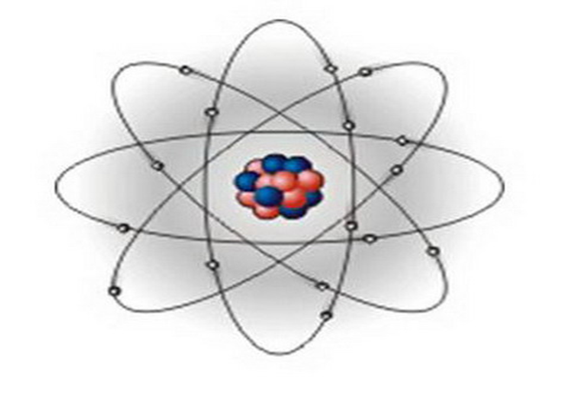
Плотность почернения, с которой приходится встречаться на практике, не превышает трех единиц. Ее измеряют с помощью денситометров, которые обычно градуируют в пределах от нуля до трех. Плотность почернения рентгеновских пленок в некоторых пределах прямо пропорциональна керме в воде или поглощенной дозе в воздухе. Так как чувствительный слой пленки, а также окружающие ее вещества (например, кассета дозиметра) не воздухоэквивалентны, то плотность почернения пленки при одинаковых значениях дозы будет зависеть от энергии фотонов.

Slide 19
Калориметрический метод
Ионизирующее излучение может повышать температуру поглощающей среды и тщательное измерение увеличения температуры может использоваться для измерения дозы облучения. Этот метод (известный как калориметрия) не подходит для текущих измерений в целях радиационной защиты, так как чтобы вызвать даже небольшое повышение температуры, необходимы достаточно большие дозы. Однако он используется как первичный эталон для калибровки дозиметрических приборов.
Боло́метр (др.-греч. βολή — луч и μέτρον — мера) — тепловой приёмник излучения, чаще всего оптического (а именно — ИК-диапазона). Был изобретён Самуэлем Пирпонтом Лэнгли в 1878 году

Slide 20
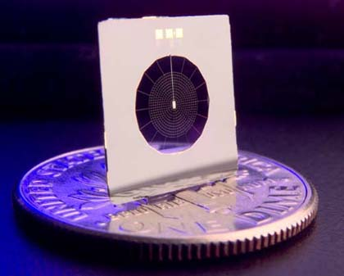
Паутинный болометр для регистрации фонового космического излучения

Slide 21
Принцип действия болометра основан на изменении электрического сопротивления термочувствительного элемента вследствие нагревания под воздействием поглощаемого потока электромагнитной энергии. Основной компонент болометра — очень тонкая пластинка (например, из платины или другого проводящего материала), зачернённая для лучшего поглощения излучения. Из-за своей малой толщины пластинка под действием излучения быстро нагревается и её сопротивление повышается. Для измерения малых отклонений сопротивления пластинки её включают в мостовую схему, которую балансируют при отсутствии засветки. Металлические болометры часто подсоединяют через трансформаторный вход, так как у них очень малое собственное сопротивление. В качестве материалов для металлических болометров используют платину, никель, золото, для полупроводниковых — сплавы окислов никеля, кобальта, марганца. Болометр чувствителен ко всему спектру излучения.

Slide 22
Химический метод
Химические методы дозиметрии - методы определения и контроля поглощённых доз ионизирующего излучения, основанные на химических реакциях. В основе всех методов лежит необратимость химических процессов, вызванных ионизирующим излучением. Отличительной особенностью данных методов является то, что они применяются для контроля больших доз излучения, и практически не чувствительны к малым дозам.

Slide 23
Методы и приборы:
1) Ферросульфатный дозиметр - измерительный прибор, применяемый для измерения больших доз ионизирующего излучения. Прибор состоит из капсулы (приблизительные размеры: диаметр 20мм, высота 30мм) с запаянным в неё водным раствором ферросульфата FeSO4 * 7H20.
Принцип действия:
Под действием ионизирующего излучения происходит ионизация и возбуждение молекул воды
Возникают активные свободные радикалы H0 и OH0
Свободные радикалы взаимодействуют с FeSO4. В результате химической реакции ионы Fe{2+} переходят в ионы Fe{3+}
Раствор меняет свой цвет (изменяется концентрация ионов, обуславливающих цвет раствора)
Обработка результатов:
Данный способ позволяет измерять поглощённые дозы от 0.5 до 1000 Гр. Обработка результата производится на спектрофотометре. Измерения обычно проводятся на длине волны = 304 нм.

Slide 24
Плёночный химический дозиметр — измерительный прибор, применяемый для измерения больших доз ионизирующего излучения. Пленочный химический дозиметр ионизирующего излучения с радиационно-чувствительным слоем из полимерного связующего, азокрасителя, пластификатора и галогенсодержащего сенсибилизатора дополнительно содержит прозрачную подложку с адгезионным подслоем, на котором размещен радиационно-чувствительный слой. В качестве полимерного связующего используют сополимер винилхлорида с винилацетатом или продукт его частичного омыления. В качестве азокрасителя используется n-диэтиламиноазобензол (C2H5)2N-C6H4-N=N-C6H5, в качестве галогенсодержащего сенсибилизатора используют гексахлорэтан С2Cl6 (4), а также соединения бромированных алканов или арилалканов.

Slide 25
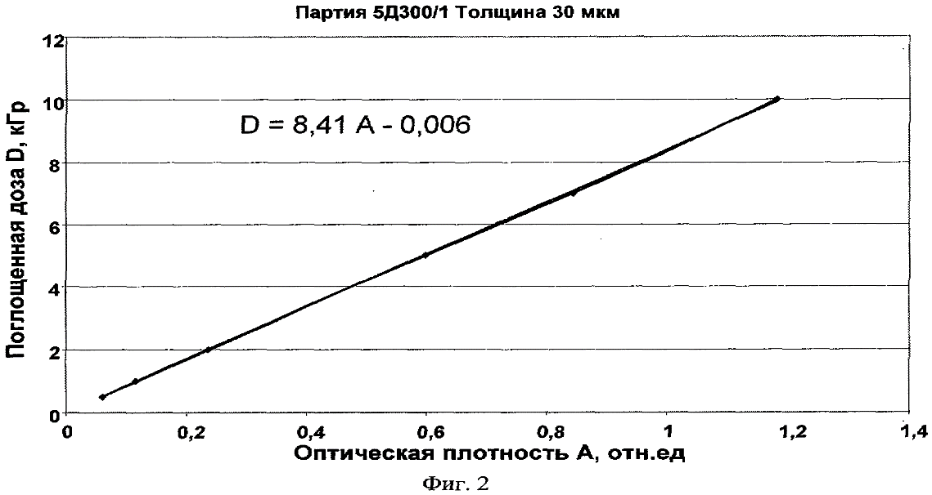
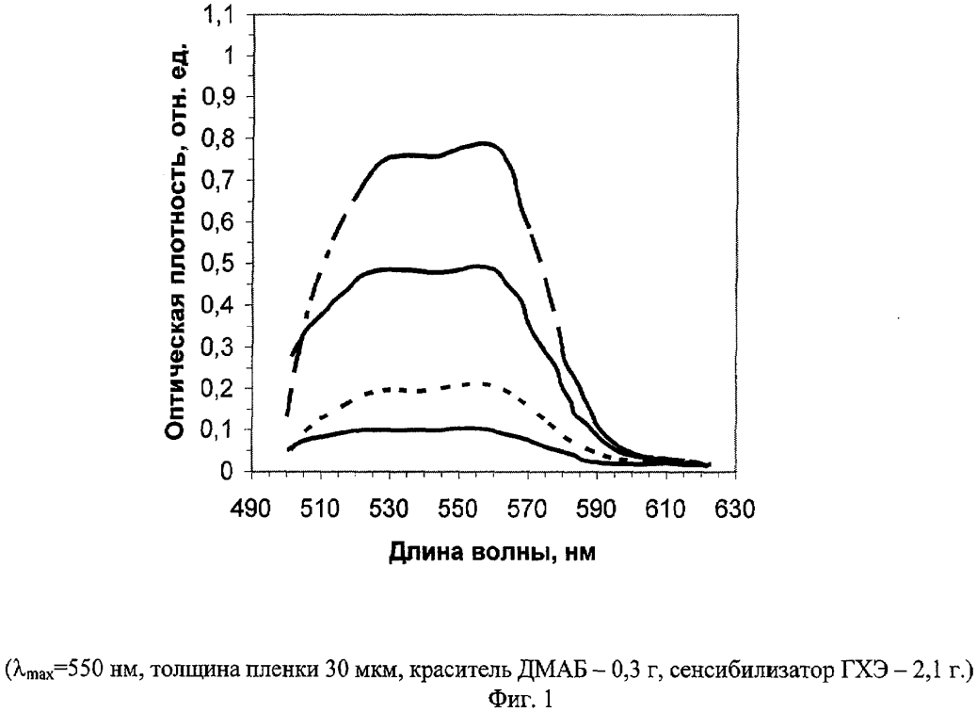

Slide 26
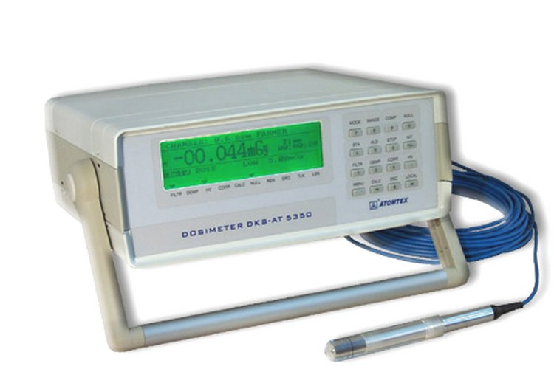
Универсальный высокоточный широкодиапазонный дозиметр рентгеновского и гамма-излучения для измерения кермы и мощности кермы в воздухе.

Slide 27
Нейтронно-активационный метод
Нейтронно-активационный анализ— это ядерный процесс, используемый для определения концентраций элементов в образце. НАА позволяет дискретным образом определять элементы, так как не учитывает химическую форму образца, и сосредотачивается исключительно на ядрах элементов. Метод основан на нейтронной активации и, следовательно, требуется источник нейтронов. Образец подвергается бомбардировке нейтронами, в результате чего образуются элементы с радиоактивными изотопами, обладающими коротким периодом полураспада. Радиоактивное излучение и радиоактивный распад хорошо известны для каждого элемента. Используя эту информацию, можно изучать спектры излучения радиоактивного образца и определять в нём концентрации элементов. Особым преимуществом этого метода является то, что он не разрушает образец, а продолжительность наведенной радиации обычно составляет от нескольких наносекунд до часов. Этот метод используют для оценки доз в аварийных ситуациях, когда происходит кратковременное облучение большими потоками нейтронов.

Slide 28
Биологический метод
Вид преобразований в облученном веществе зависит от типа ионизирующего излучения. Поток заряженных и частиц, проходя через вещество, взаимодействует, в основном, с электронами атомов и передает им свою энергию, которая расходуется на отрыв электрона от атома (ионизация) и возбуждение атома (переход одного из электронов с ближних орбит на более удаленную от ядра оболочку). При этом энергия частиц распределяется на эти два процесса примерно пополам.

Slide 30
Из таблицы видно, что если радиоактивный элемент не находится внутри организма, частицы через неповрежденную кожу практически проникнуть не могут.
Число ионизированных и возбужденных атомов, образуемых частицей на единице длины пути в среде, в сотни раз больше, чем у частицы. Это обусловлено тем, что масса частицы примерно в 7000 раз больше массы частицы (электрона) и, следовательно, при одной и той же энергии ее скорость значительно ниже (в воздухе - порядка 20000 км/с и 220000-270000 км/с соответственно). Очевидно, что чем меньше скорость частицы, тем больше ее вероятность взаимодействия с атомами среды, следовательно, и больше потери энергии на единице пути и меньше пробег. Из табл. 2 следует, что пробег частиц в мышечной ткани в 1000 раз меньше, чем пробег частиц той же энергии. Из этой же таблицы ясно, что и излучения значимый вред живому организму приносят при попадании внутрь его, а при попадании на кожу – при высокой концентрации и длительном времени воздействия.

Slide 31
Нейтрино, возникающие при каждом распаде ядра, не имеют массы покоя и заряда и со средой не взаимодействуют. кванты, являющиеся очень высокочастотным электромагнитным излучением, производят в среде и живом организме ионизацию, в сотни раз меньшую, чем частицы. Их проникающая способность, в отличие от заряженных частиц, очень велика. Принципиально по - иному происходит взаимодействие нейтронов с веществом. Они взаимодействуют не с электронными оболочками атома, а с ядром, передавая ему часть энергии. Вылетевшее положительно заряженное ядро производит ионизацию среды. Кроме этого, часть нейтронов малой энергии может захватываться ядром с мгновенным излучением кванта или же с образованием новых радиоактивных элементов в облучаемой среде.

Slide 32
Таким образом, для любого вида ионизирующих излучений, первичными процессами, которые происходят в среде, являются ионизация и возбуждение. Поэтому биологические эффекты, наблюдаемые под воздействием заряженных частиц, нейтронов и квантов, обусловлены не их физической природой, а тем более их источником (различные естественные и техногенные радионуклиды, генераторы излучений), а количеством поглощенной энергии и ее пространственным распределением (микрогеометрией), характеризуемыми линейной плотностью ионизации. Чем выше линейная плотность ионизации или, иначе, линейная передача энергии (ЛПЭ), тем больше степень биологического повреждения. Эта степень определяет относительную биологическую эффективность (ОБЭ) различного рода излучений.

Slide 33
Биологическое действие излучения является основой биологической дозиметрии и используется главным образом для установления ОБЭ — относительной биологической эффективности различных видов излучения. Биологические методы дозиметрии базируются на определении морфологических и функциональных изменений, возникающих в организме под влиянием облучения. Величину дозы оценивают по уровню летальности животных, изменению окраски кожи, выпадению волос, появлению или увеличению содержания некоторых веществ в моче, изменению количества кровяных клеток, т.е. состава крови и др. Биологические методы не очень точны.

Slide 34
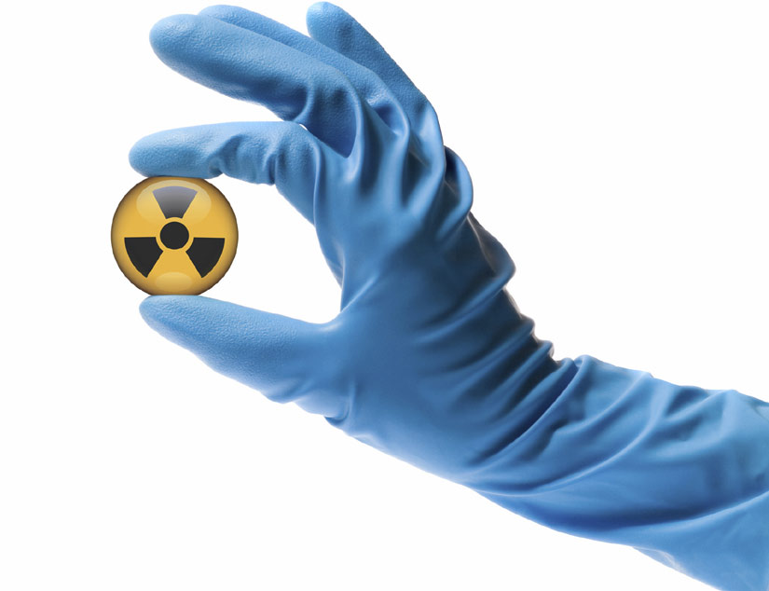
Расчетный метод
Основан на использовании математических методов измерений по количеству радионуклидов, попавших в организм. Для определения дозы радионуклидов, попавших в организм, этот метод является единственным.

Slide 35
Люминесцентный метод
Под люминисцентными методами будем иметь ввиду методы, основанные только на радиофотолюминисценци и радиотермолюминисценции. Сущность метода заключается в том, что образованные в люминофоре под действием ионизирующего излучения носители заряда (электроны и дырки) локализуются в центрах захвата, в результате чего происходит накопление поглощенной энергии, которая может быть затем освобождена при дополнительном возбуждении. Дополнительное возбуждение может быть вызвано либо освещением люминофора ультрафиолетовом излучением определенной длины волны (радиофотолюминисценция), либо нагревом (радиотермолюминисценция или просто — термолюминисценция). Наблюдаемые при этом оптические эффекты могут служить мерой поглощения энергии.

Slide 36
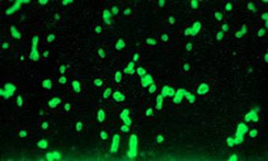
Радиофотолюминесценция (РФЛ).
В качестве люминофоров, представляющих интерес для дозиметрии, можно указать щелочно-галогенные соединения (NaCl, LiF и т.п.), обладающие кристаллической структурой. В чистом щелочно-галогенном кристалле поглощение ионизирующего излучения сопровождается образованием центров, концентрация которых пропорциональна дозе, которая может быть определена либо путем измерения поглощения света, либо путем измерения люминесценции.

Slide 37
Однако по ряду причин создание дозиметрических систем на основе чистых щелочно-галогенных соединений оказывается невозможным. Эта задача может быть решена путем введения в щелочно-галогенные соединения соответствующих химических добавок. В частности, ионы серебра Ag+ существенно улучшают люминесцентные свойства кристаллов. Более подходящими для дозиметрии оказались, однако, фосфатные стекла, активированные серебром. Диапазон измеряемых доз для них составляет 5 10-4 — 10 Гр. Для снятия РФЛ стекла прогревают при температуре до 400 0С в течении 30 мин. Зависимость чувствительности от энергии фотонов при использовании компенсирующих фильтров составляет 20 % в диапазоне энергий фотонов 0,04 — 3 МэВ.

Slide 38
Радиотермолюминисценцией (РТЛ)
называется такой процесс, при котором накопленная в кристалле энергия ионизирующего излучения преобразуется в энергию флюоресценции под действием теплового возбуждения. Кратко механизм РТЛ состоит в следующем. Ионизирующее излучение воздействует на кристалл, активированный серебром, и освобождает электрон, который захватывается ловушкой с образованием F – центра. Образовавшаяся дырка оказывается связанной с ионами серебра Ag+. Последующий нагрев кристалла освобождает электрон из ловушки и переводит его в зону проводимости. Далее электрон рекомбинирует с дыркой, что приводит к возбуждению активатора Ag+. Возбужденный ион Ag+* переходит в основное состояние с испусканием характеристической люминесценции.

Slide 39
Измерение дозы термолюминесцентным дозиметром (ТЛД) состоит в том, что облученный дозиметр нагревается и в процессе нагрева измеряется энергия люминесценции или ее мощность. Важной характеристикой ТЛД является кривая термовысвечивания, представляющая собой зависимость мощности энергии люминесценции от времени нагрева люминофора или его температуры. Кривая может иметь один или несколько пиков, которые соответствуют ловушкам с различной глубиной расположения по отношению к зоне проводимости.
В практической дозиметрии наибольшее распространение получили термолюменофоры: фтористый литий, фтористый кальций и термолюминесцентные стекла. Пределы измерения этими детекторами поглощенной дозы составляют 10-4 — 106Гр. Наименьшей зависимостью чувствительности по поглощенной дозе от энергии фотонов обладает фтористый литий. Потеря накопленной информации от времени хранения ее — незначительна. Они могут быть использованы как для мониторинга окружающей среды и для сотрудников персонала в местах, связанных с радиационным облучением, среди других приложений.

Slide 40
Спасибо большое за внимание

